Slide 1
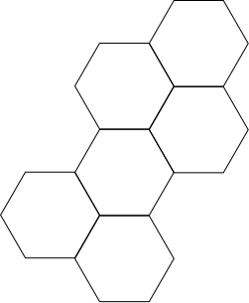


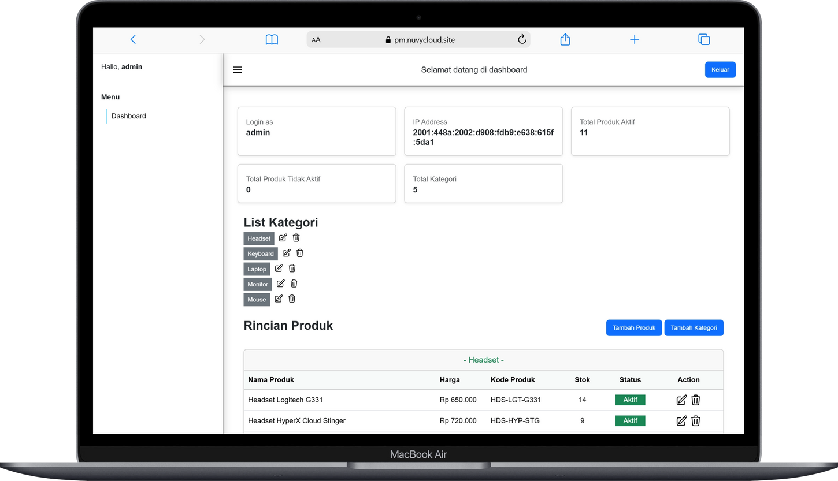

MANAJEMEN PRODUK
“Memanajemen Suatu Produk yang berbasi Web”
Demo : https://pm.nuvycloud.site

Slide 2

DEFINISI MANAJEMEN PRODUK
Manajemen produk pada web Anda adalah proses mengelola seluruh data produk secara terstruktur dan terpusat—mulai dari penambahan, pengelompokan kategori, pembaruan informasi (harga, stok, status), hingga penghapusan produk—melalui sistem berbasis web, agar operasional lebih efisien, data akurat, dan pengambilan keputusan lebih cepat.

Slide 3

KOMPONEN MANAJEMEN PRODUK
Dalam Manajemen Produk ini pun, dibangun dengan Konsep yang mirip dengan MVC ( Model , View , Controller ) tanpa Framework.
Serta menggunakan Library CSS dari Boostrap dan Template Native yang dibuat secara mandiri.
MODEL
VIEWS
CONTROLLER
LIB
CONFIG
ROUTES
HELPERS
ASSETS
Demo : https://pm.nuvycloud.site

Slide 4
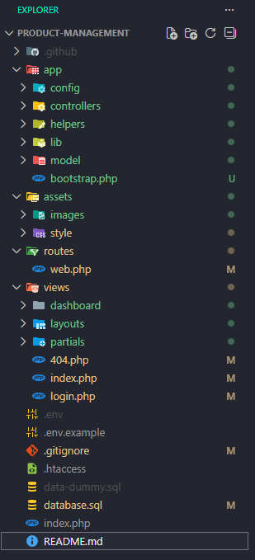
PROJECT STRUCTURE
MVC + OOP:
Model → database
Controller → logic aplikasi
View → tampilan user
Bootstrap & Assets → membuat tampilan responsive & interaktif.
Routing → routes/web.php menghubungkan URL ke controller.
Environment & Config → .env + config/ → mudah diubah tanpa ubah kode.
Demo Akun :
user : admin
password : admin
Demo : https://pm.nuvycloud.site

Slide 5
TERIMA KASIH
https://pm.nuvycloud.site

